Slide 1
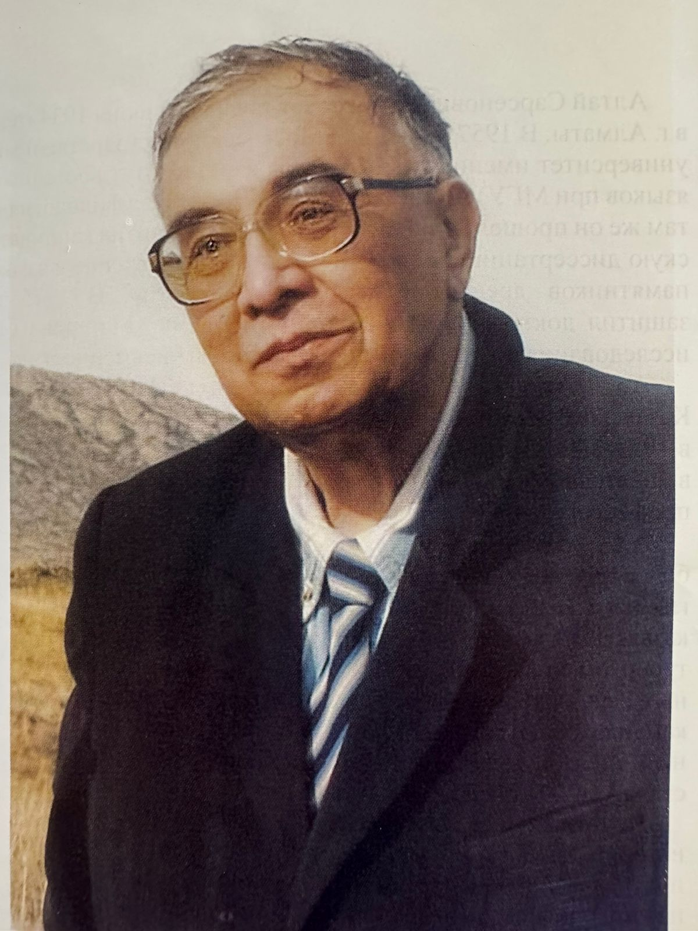
АКАДЕМИК
АЛТАЙ АМАНЖОЛОВТЫҢ ТҮРКІТАНУ ҒЫЛЫМЫНА ҚОСҚАН ҮЛЕСІ

Slide 2
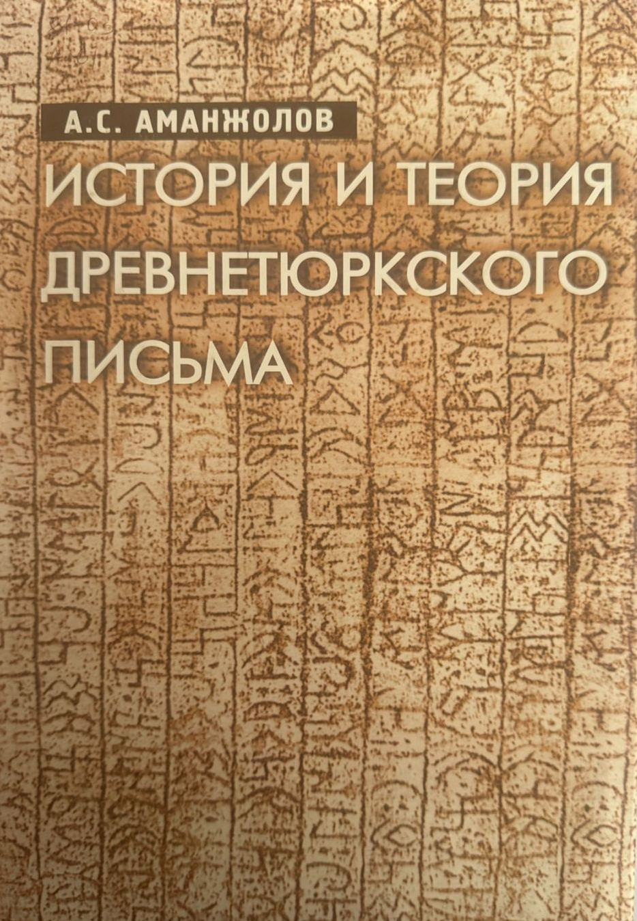
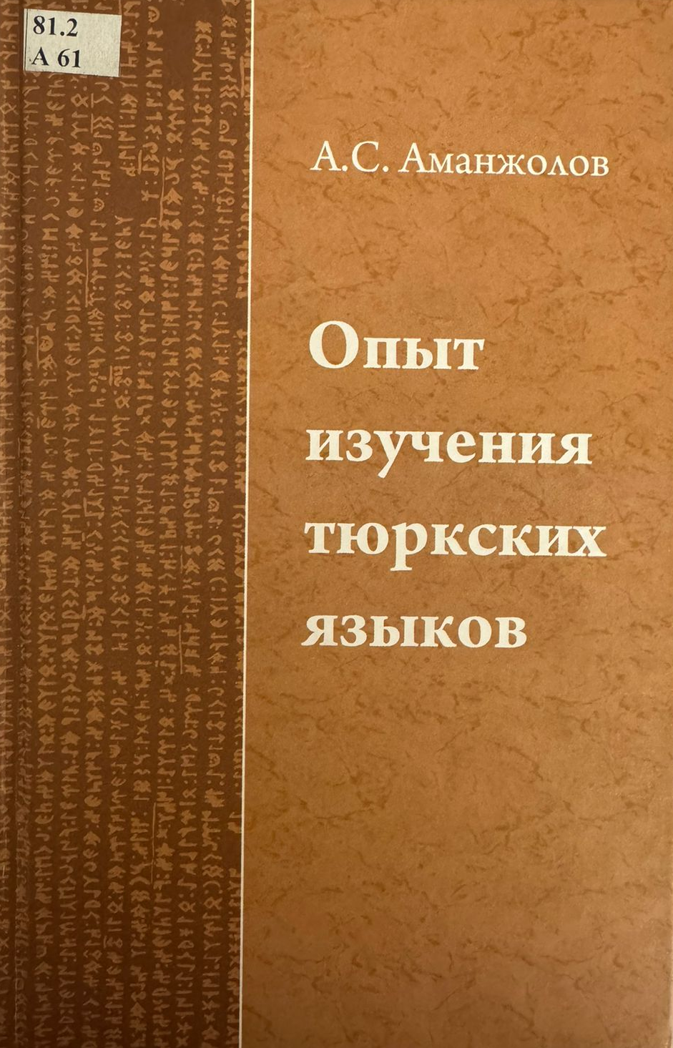
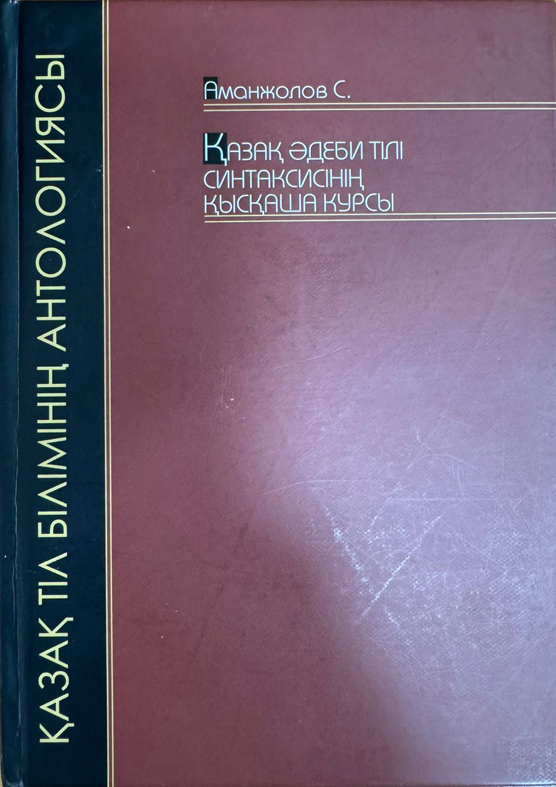
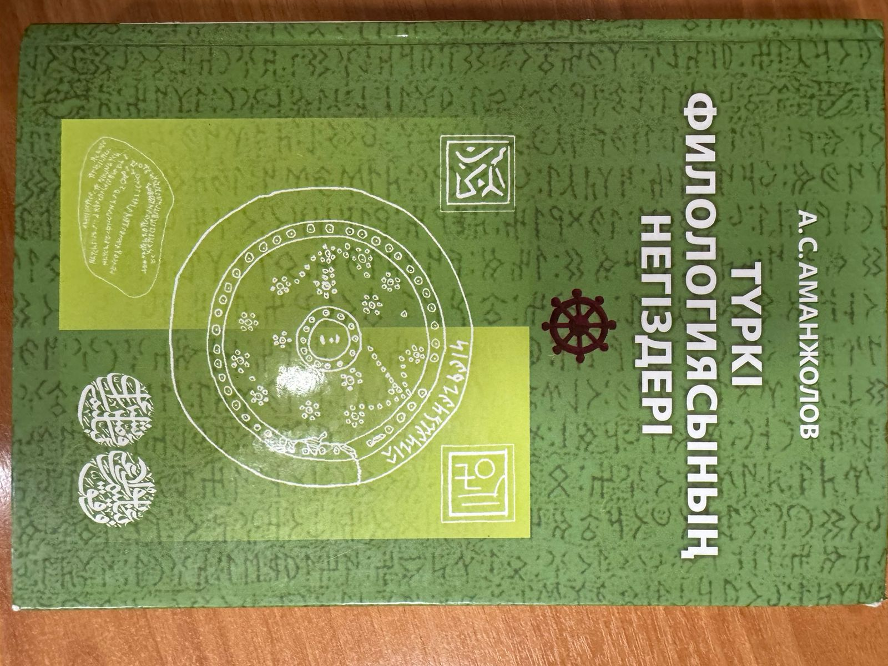

Slide 3
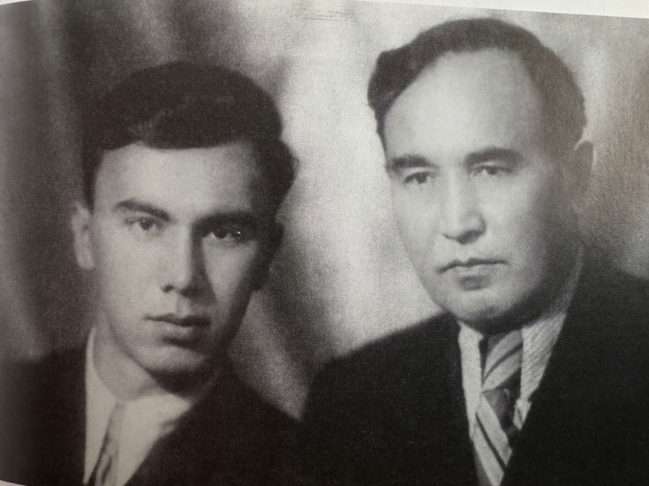
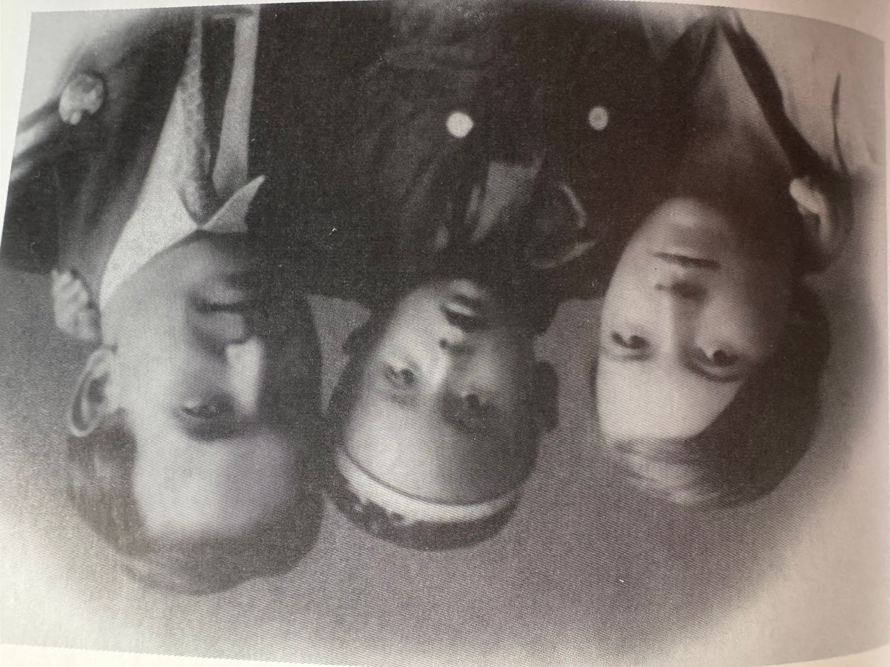

Slide 4
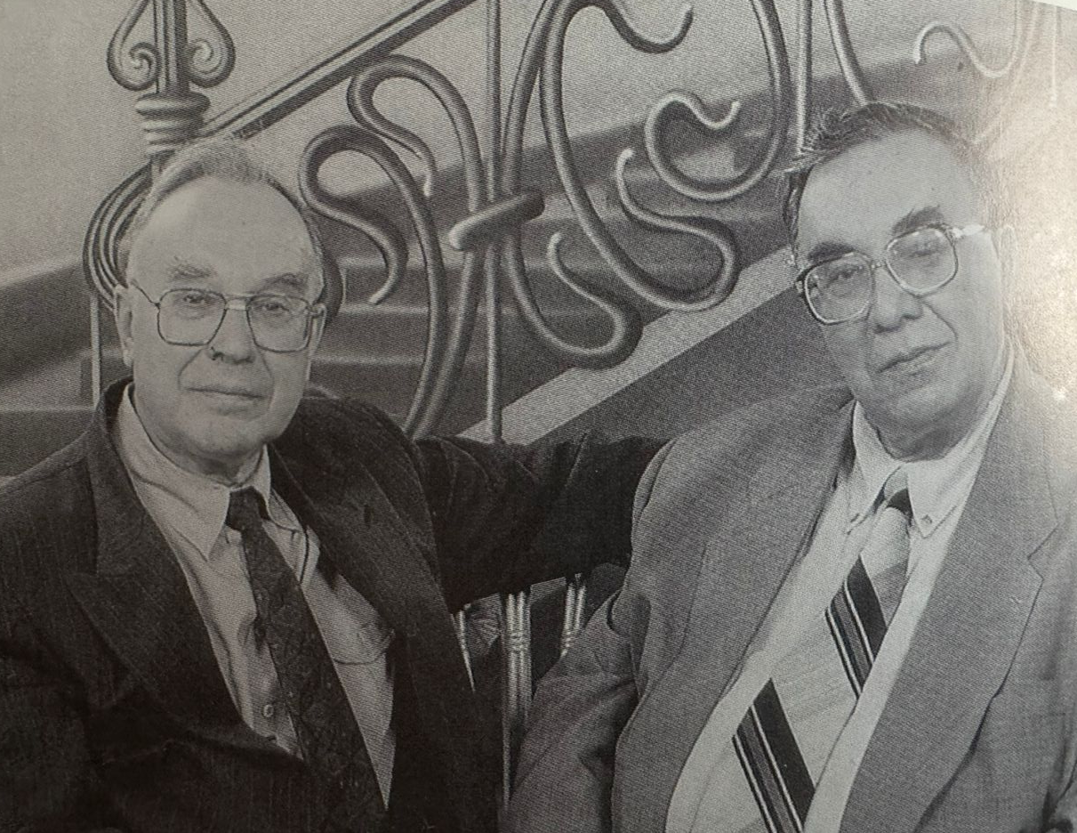
1963 жылы
"Көне түркі жазу ескерткіштері тіліндегі етістіктің меңгеруі"
деген тақырыпта кандидаттық диссертациясын;
1975 жылы
"Көне түркі жазуының тарихы туралы деректер мен зерттеулер"
деген докторлық диссертациясын қорғады.
А.С. Аманжолов ғылыми жетекшісі
В.М. Насиловпен

Slide 5
«…Ғалым еңбегінің негізгі дәні автордың ғылым ордасында қалыптасып кеткен пікірге қарсы шығуы. А.Аманжолов көне руникалық ескеркіштердің қалыптасу тарихын V-VI ғасырларға жатқызатын ғалымдар пікірінен өзгеше пайымдау айтып, оның мерзімін 1000 жылға шегереді. Жазудың тарихын Хун мемлекеті дәуірінен бастайды.
... ХІХ ғасырдан бері ғылыми болжам ретінде тұрақты қалыптасқан пікірге қарсы пікір айту, ол – ерлік. Ғылым әрқашан даму үстінде болу керек, сондықтан «қатып» қалған ғылыми пікірлерді жаңартып отыру қажет»
Л.Н.ГУМИЛЕВ

Slide 6
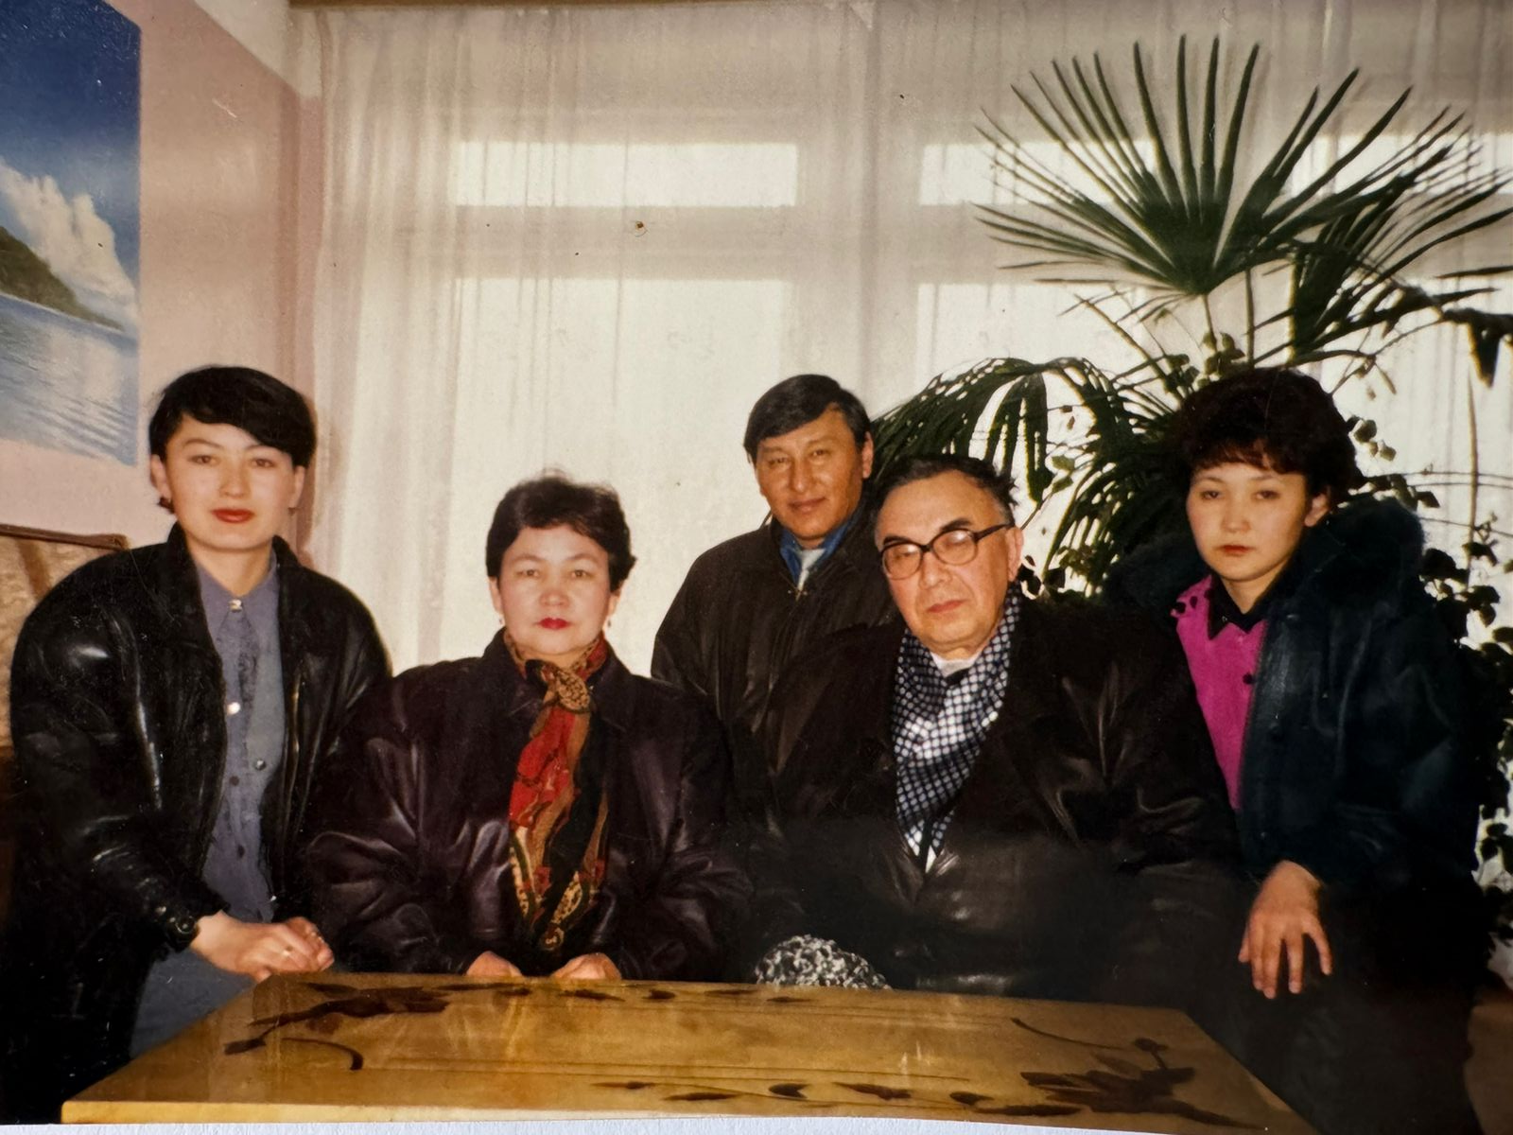
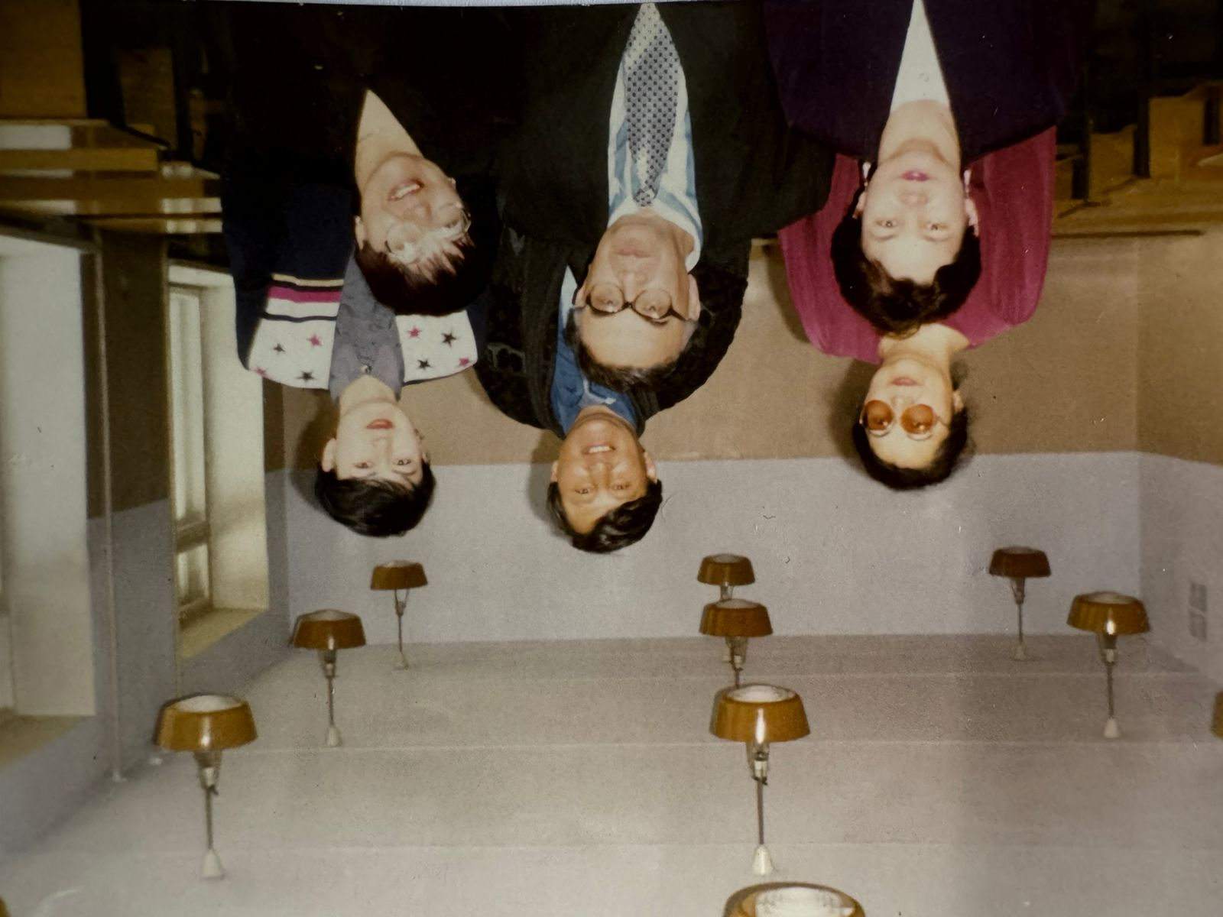
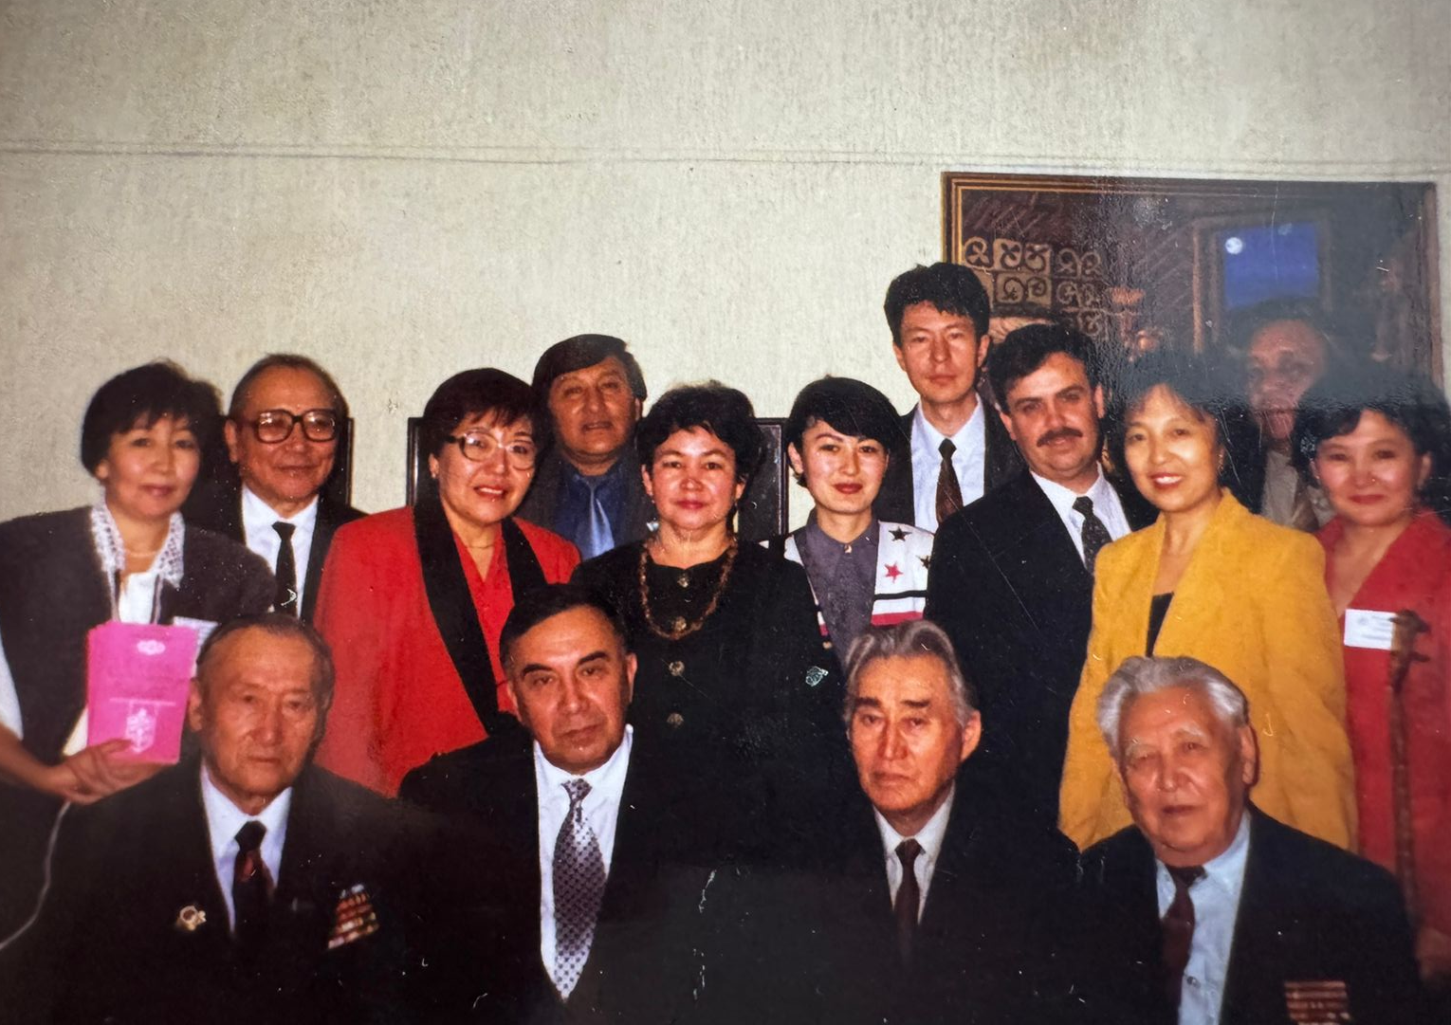
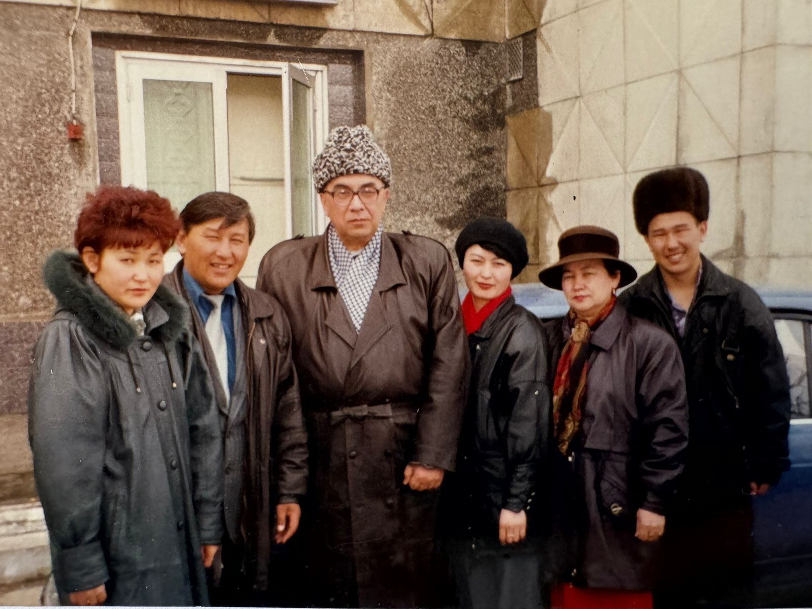
Өскемен қаласы, 1997 жыл.

Slide 7
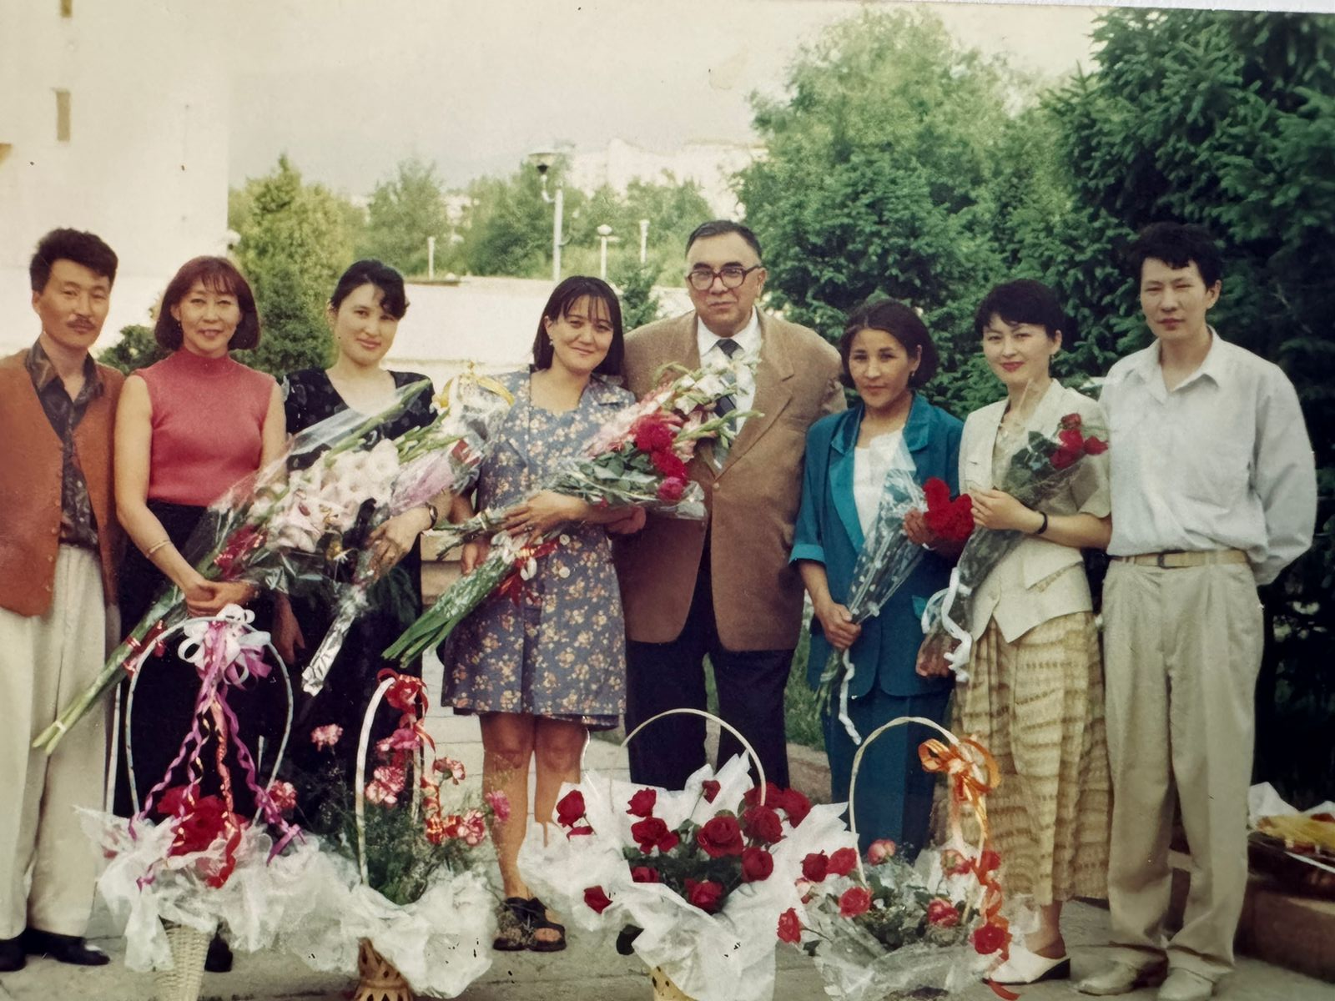
Алтай Сәрсенұлы Аманжолов шәкірттерімен
Алматы, 1999 ж.

Slide 8
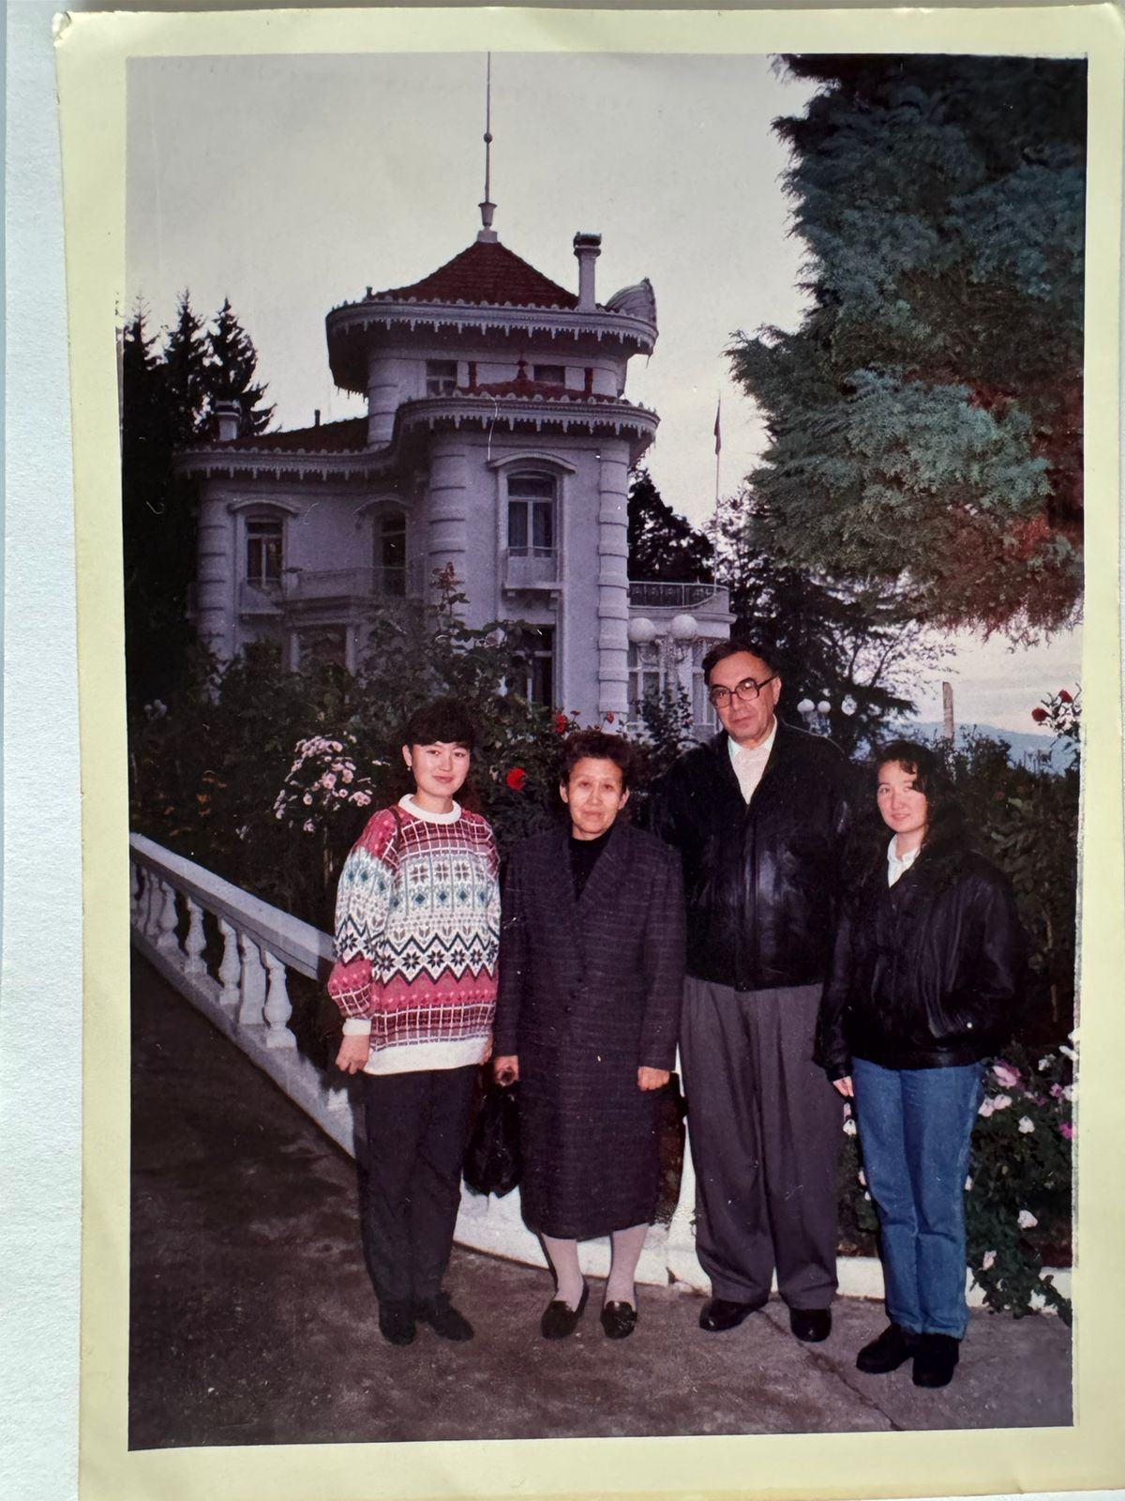
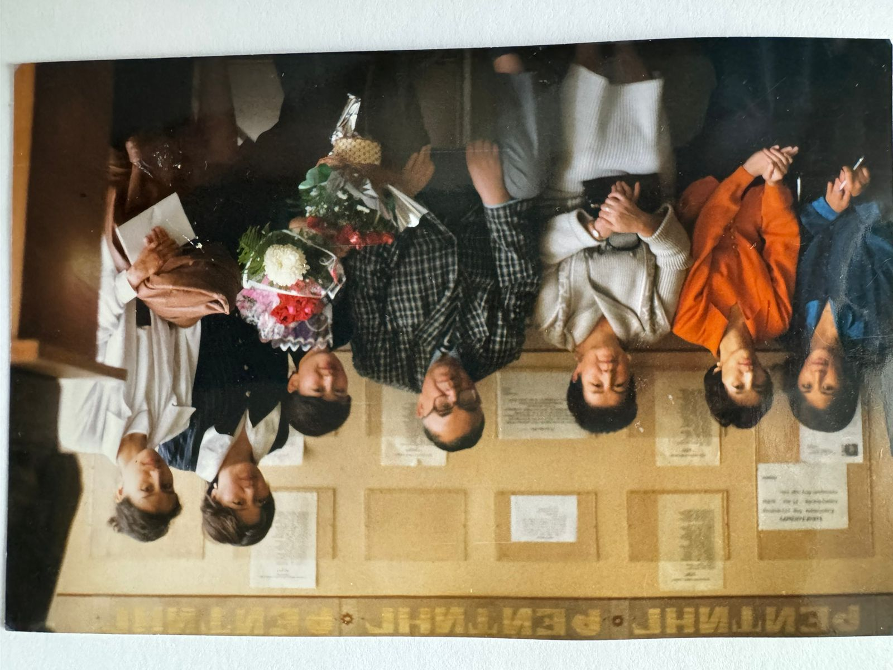
Қорғаудан кейін, 1999 жыл.
Түркия/Трабзон, 1993 жыл.

Slide 9
ШУМЕР ТІЛІНДЕ | КӨНЕ ТҮРКІ ТІЛІНДЕ | ҚАЗІРГІ ТҮРКІ ТІЛДЕРІНДЕ
Дингир «тәңір, тәңірі» | Тәңрі «аспан, тәңір» | Ұйғыр: тәңри; Хакас: тигір Якут: таңара
Уд «күн, мезгіл, кез» | Өд «мезгіл, кез» | Тува: өй «мезгіл, кез»
Дуг «жақсы» | Ыдуқ «қасиетті, киелі» | Тува: ыдық; Қырғыз: ыйық «қасиетті, киелі»
Гуд «бұқа» | Уд «сиыр, бұқа» | Ұйғыр: уй «өгіз, бұқа»; Қырғыз: уй «сиыр, өгіз»
Гиг «ауру, сырқат» | Іг «ауру, сырқат» | Чуваш: Йаж «жұқпалы тері ауруы»
У «ұйқы» | У «ұйқы» | Якут: Уу «ұйқы»
Бараг «ибадатхана» | Барқ «ғимарат; ғибадатхана» | Барақ «үй»
Ниг «зат, нәрсе» | Нең «зат, нәрсе» | Не, немене
Суг «ми батпақ (су)» | Суғ, суб, сув «су» | Су
Саг «бас, басшы» | Сағун «жасы үлкендердің лауазымы» | Қырғыз: Саң «әмірші, хан»

Slide 10
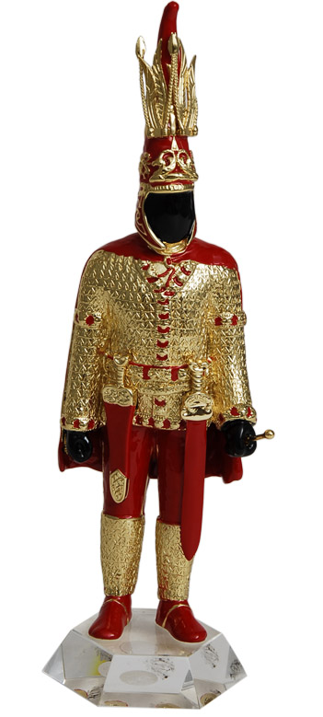
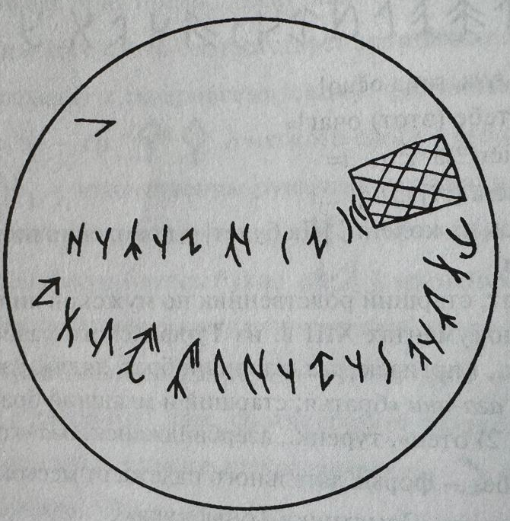
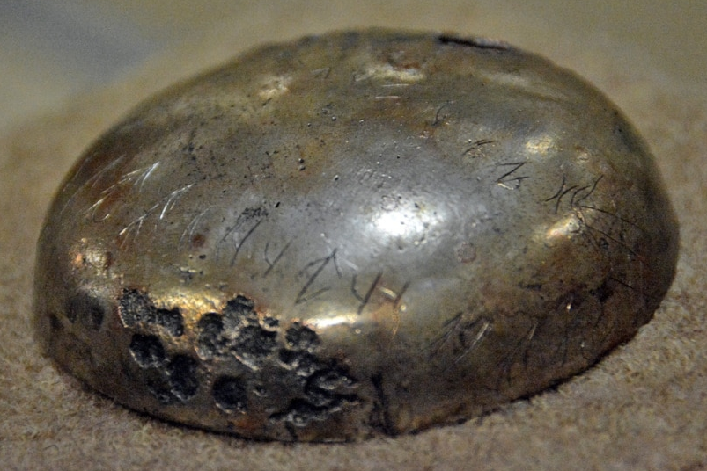
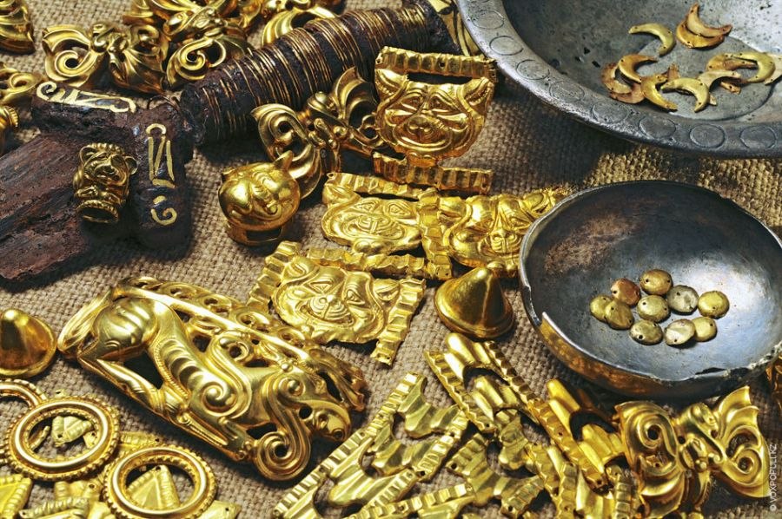
КҮМІС ТОСТАҒАНДАҒЫ ЖАЗУ
1970 жылы Есік қорғанындағы Алтын адам қорымынан табылған
АҒА, САҢА ОЧУҚ! БЕЗ ЧӨК! БУҚУН ІЧРЕ (Р?) АЗУҚ İ
(Аға, саған (бұл) ошақ! Бөтен (адам), тізе бүк! Халықта азық (мол болғай!)

Slide 11
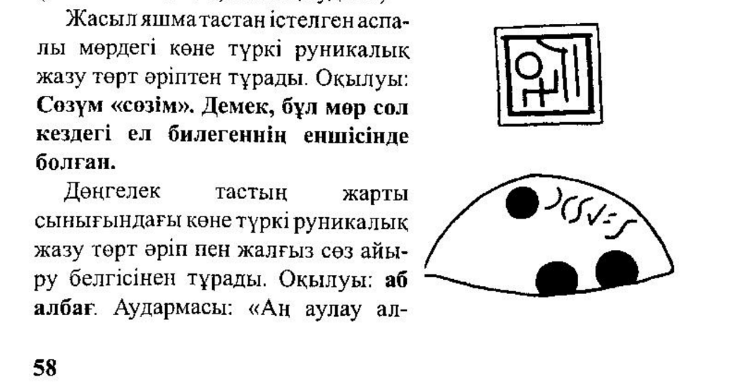
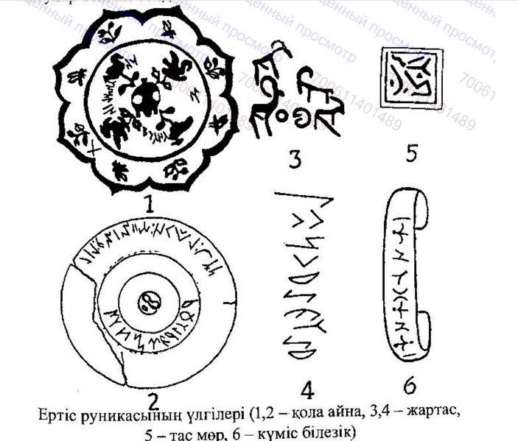
Бауға тағылған тас мөр
1987 жылы ШҚО Күршім ауданы, Қаратоғай а.
«Білім және еңбек» журналына тапсырған
Ақаш Жүнісов.
СЕЧ АБЫН (Таңда, уан!)
«Өмірден әр нәрсені таңда да, содан мейірім тап»
Жасыл яшма тастан
жасалған аспалы мөр
СӨЗҮМ
(сөзім)

Slide 12
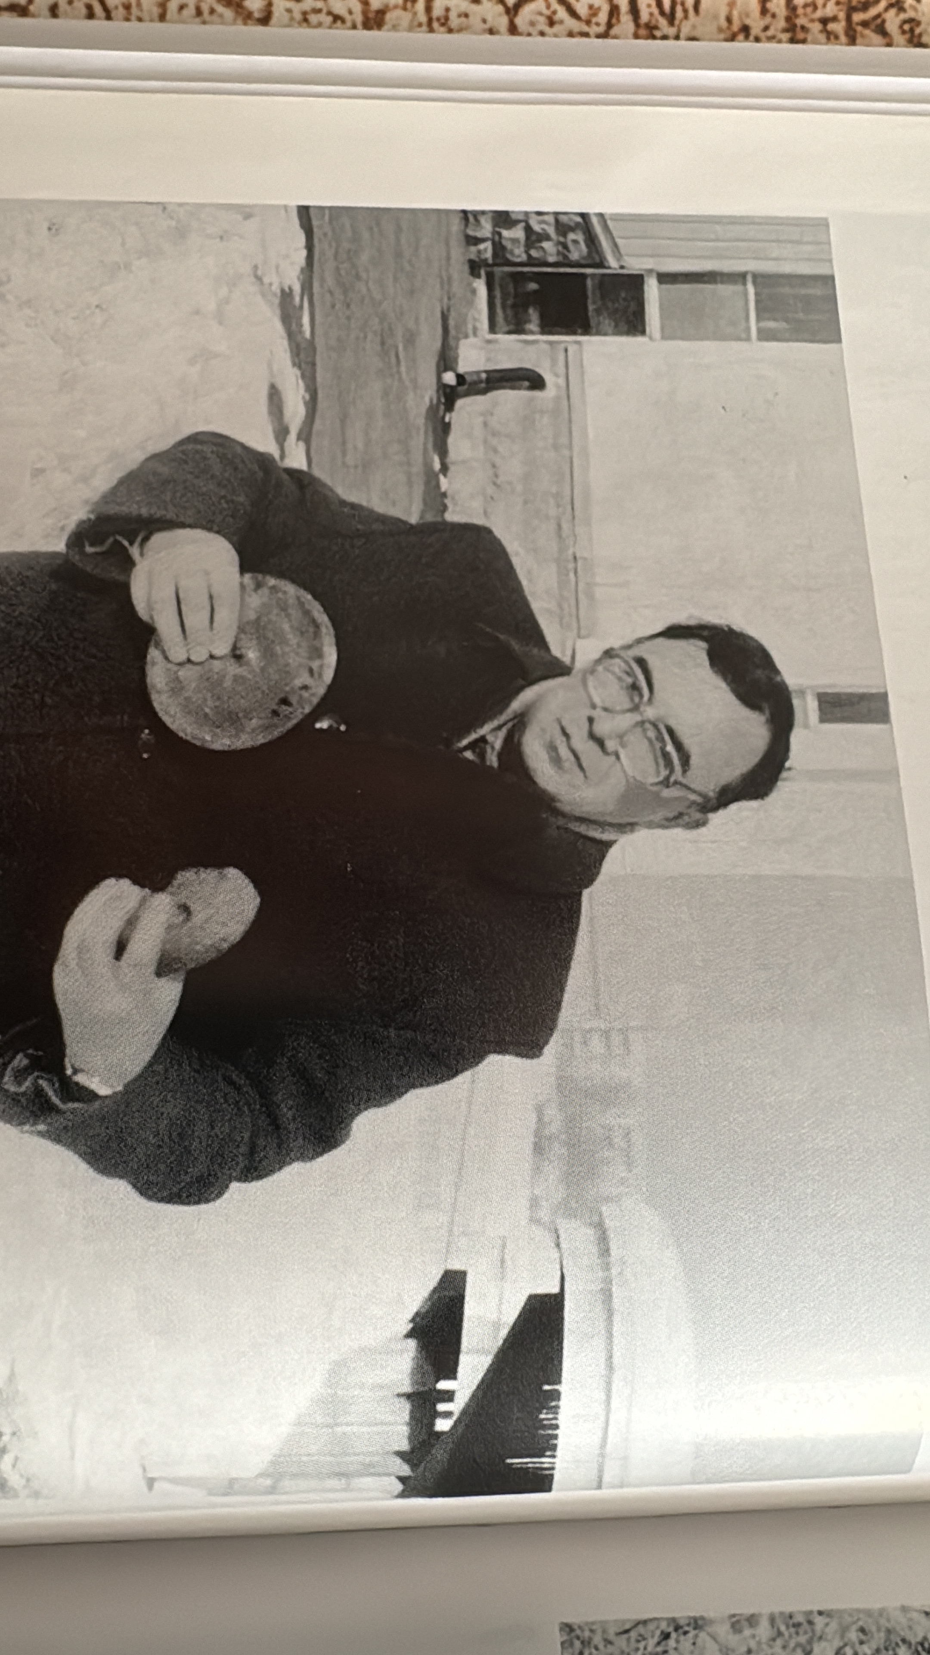
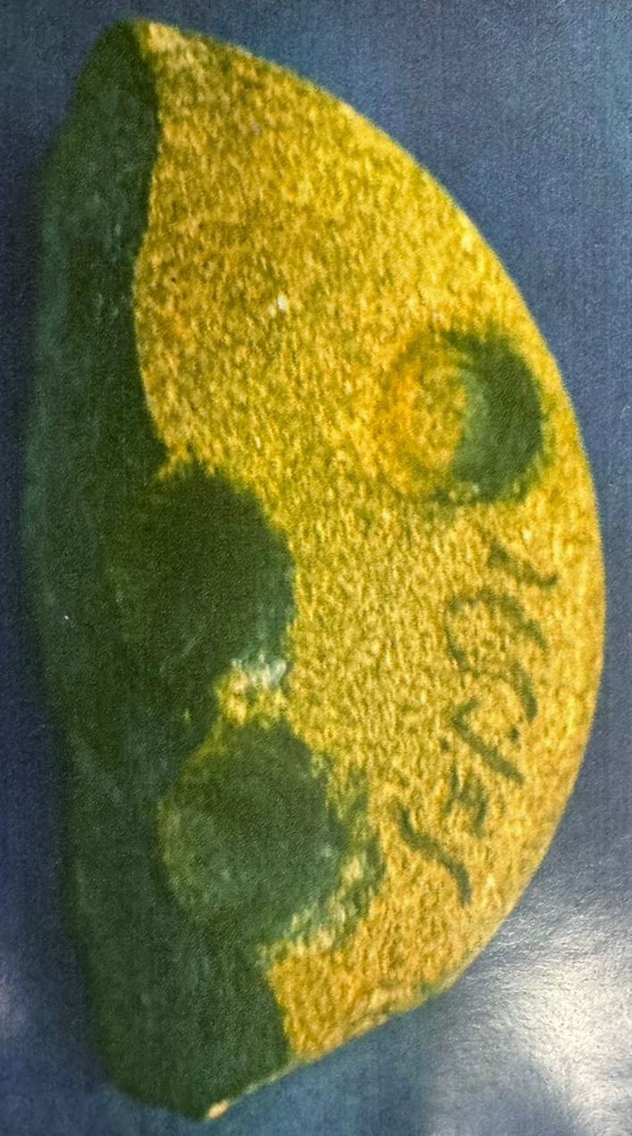
Дөңгелек тастың жарты сынығы
АБ АЛБАҒ
(аң аулау)

Slide 13
ЙЕБЧІ ЙЕГРЕН АР ЛҮ
(жебеуші жирен қызыл күрең айдаһар)
ІШІ КҮНІСІН ЕССЕР ҚУТЫ БАСАР
(Әйел күншілдігін азайтса, қуты басады)
ҚОЛА АЙНАДАҒЫ ЖАЗУ
1969 жылы ШҚ облысы Шемонаиха ауданынан
Ертістің оң жағасындағы қорымнан табылған.

Slide 14
ҚОЛА АЙНАДАҒЫ ЖАЗУ
1935 жылы Семей облысы Үржар ауданы, Сасықбастау қорымынан табылған
ЕР ЧҮЧҮК ӨСҮЗ ӨЛҮТ
(Ер-азамат, шарап (ішу) – мезгілсіз өлу)

Slide 15
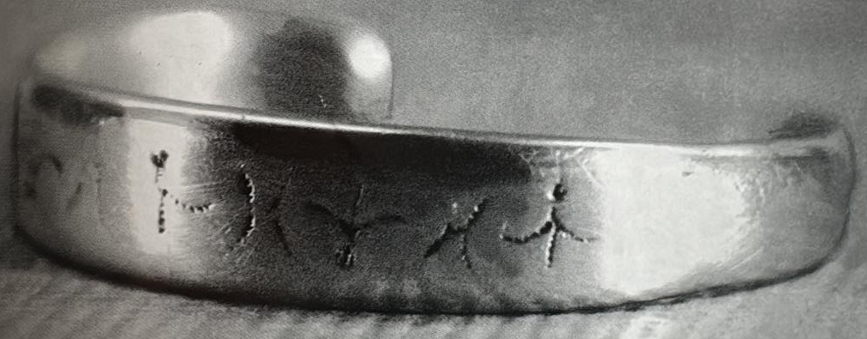
КҮМІС БІЛЕЗІКТЕГІ ЖАЗУ
1987 жылы Павлодар облыстық тарихи өлкетану музейіне
Семей ПИ студенті Г. Жанқошқарова тапсырған
САЧҚУҚ АҒЫ ҚОҚУШ
(шашылған асыл қазына - қоқыс)

Slide 16
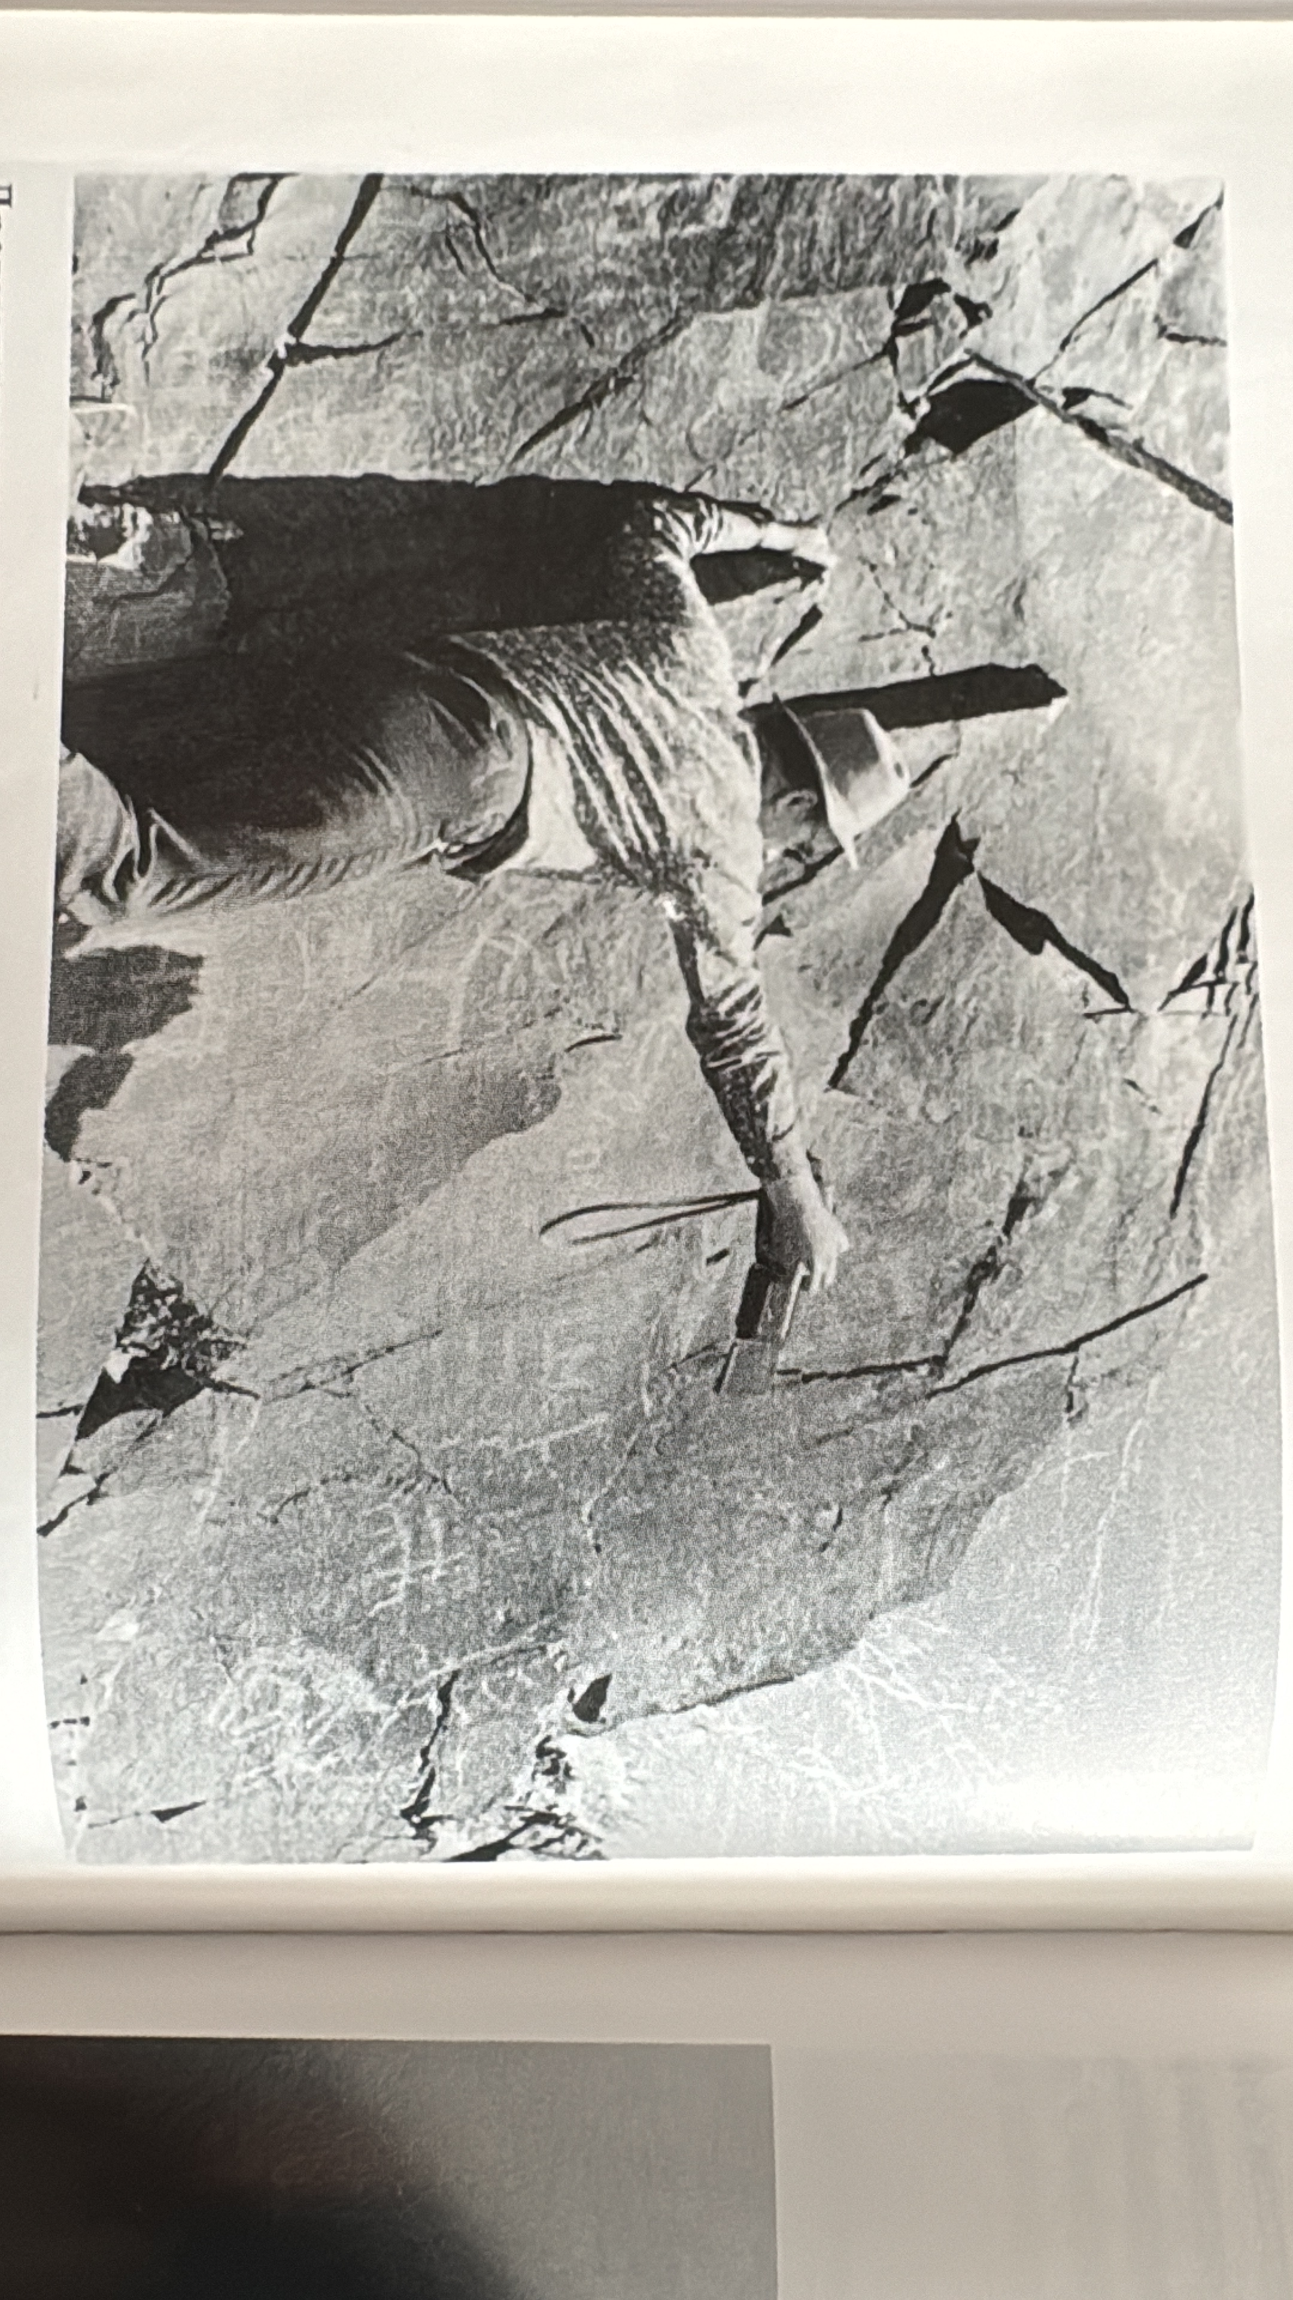
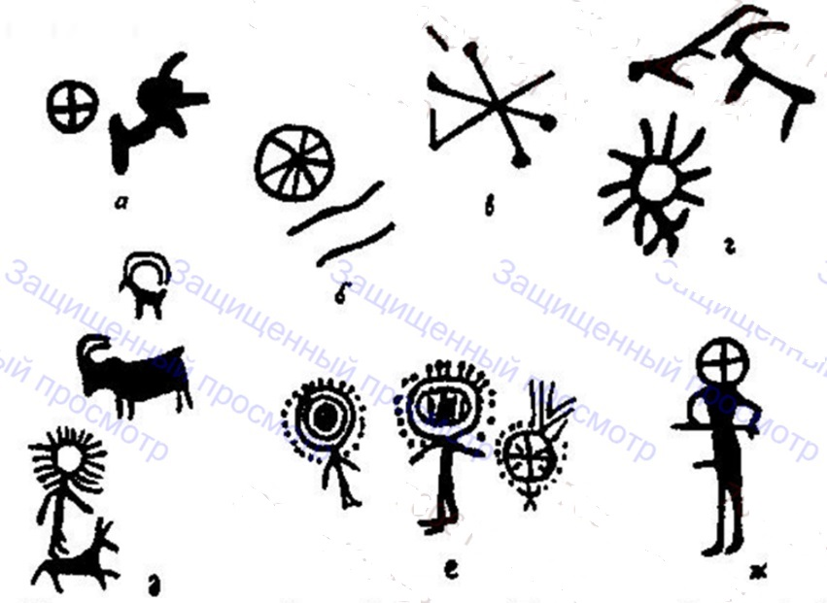
А.С. АМАНЖОЛОВ
Іле өзені аңғарындағы жартастардағы петроглифтерді суретке түсіру сәті.

Slide 17
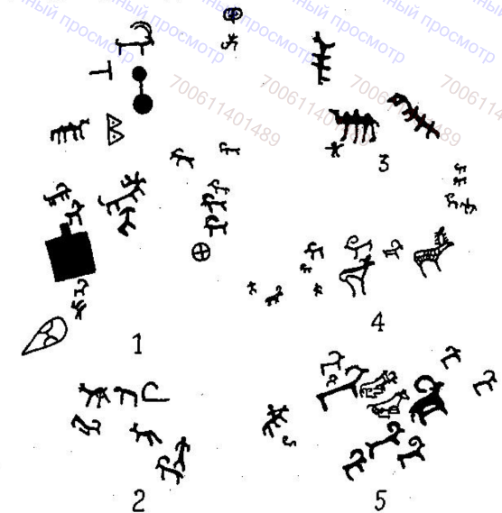
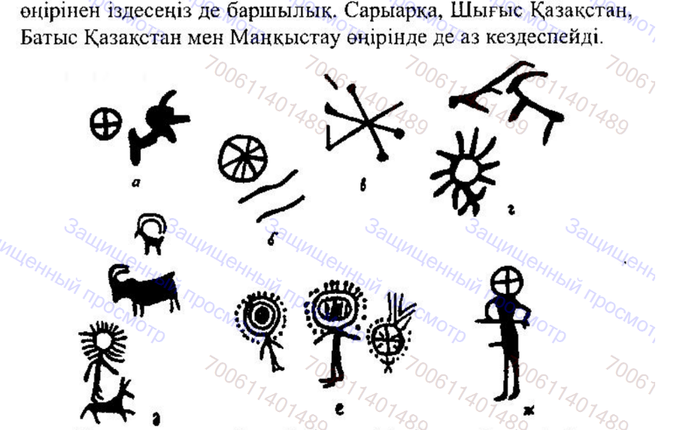
«Алтай-Саян тау қойнауы және Ертістің жоғары сағасын көктей өтіп, Сарыарқа мен Жетісу өңіріне созыла жатқан кең аймақ көне түркі этногенезінің аялы алтын бесігі екендігіне ешбір күмән жоқ, оны дәлелдерлік бұлтартпас деректер де жеткілікті-ақ, тек көрер көз, ізгі жүрек болса игі»
Аманжолов А.С. Түркі филологиясы және жазу тарихы. Оқу құралы. – Алматы: «Санат», 1996. – 128 бет.
ШҚО, Ұлан ауданы, ескі Қанай ауылы, Көшербастау маңындағы жарастардағы петроглифтер
1985 ж.

Slide 18
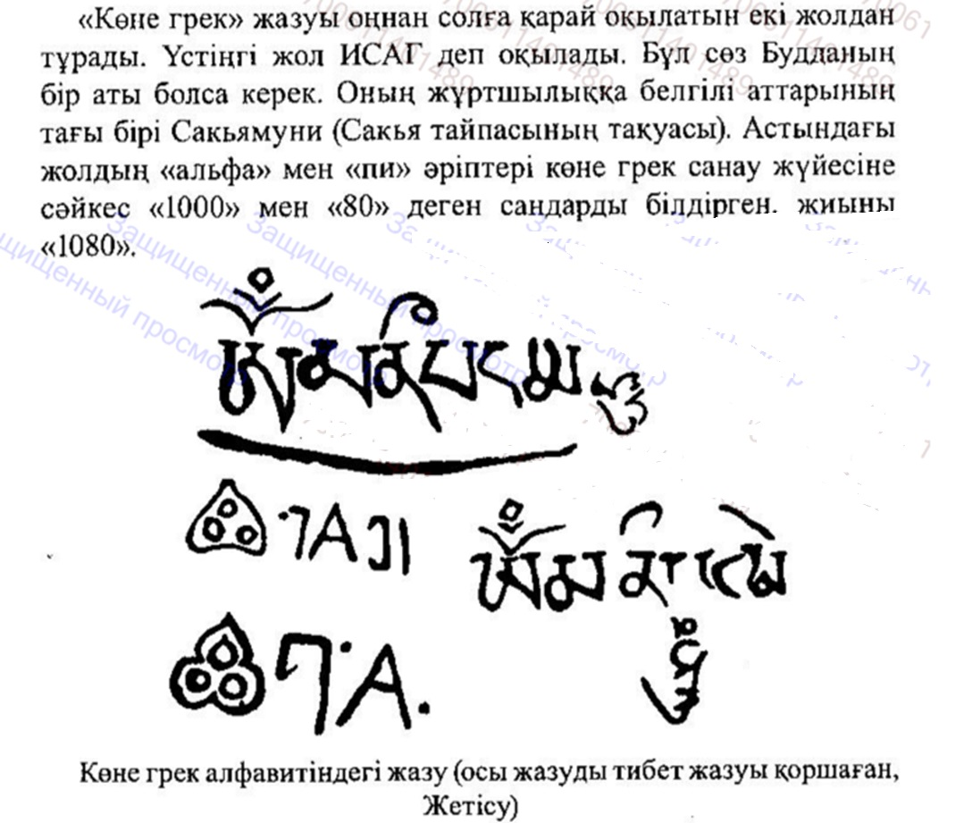

Slide 20
Жартастағы жазу
1985 жылы ШҚО Марқакөл ауданы, Былғарытабыт елдімекені, Қызылтас жотасынан табылған
АЙ ЕЛІГ ЙУРТЫ
(Ай хан жұрты «тұрағы»)

Slide 21
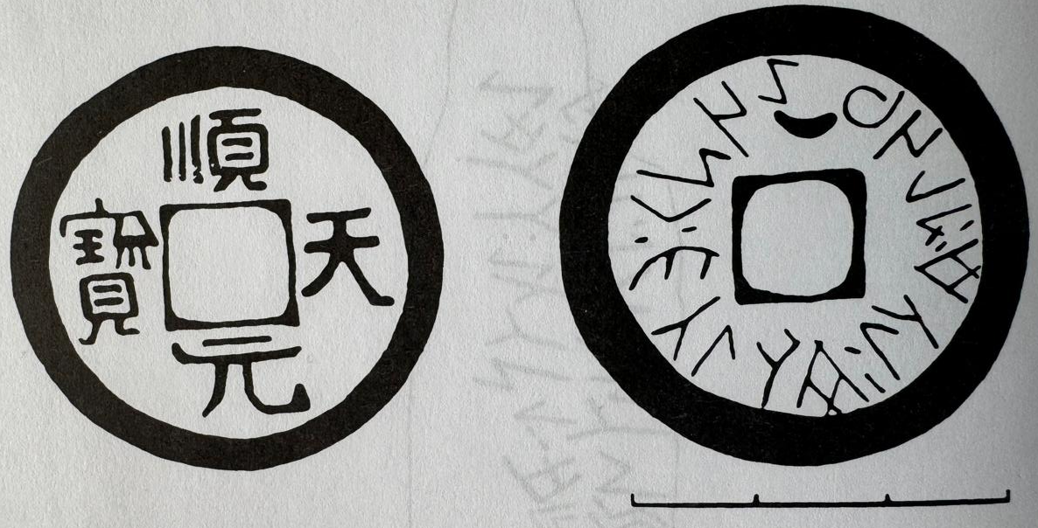
Қытайдың Тин династиясының қола монетасы - 759 ж.
Минусинск қ. Мұражайында сақталған
ШУНЬ ТЯНЬ ЮАНЬ БАО
(Шунь Тяньның бірінші монетасы)
БАҚЫР БИҢІ ЕБ КІЧІГ УРЫҚА
(Мың бақыр - кіші ұлдың үйі)

Slide 22
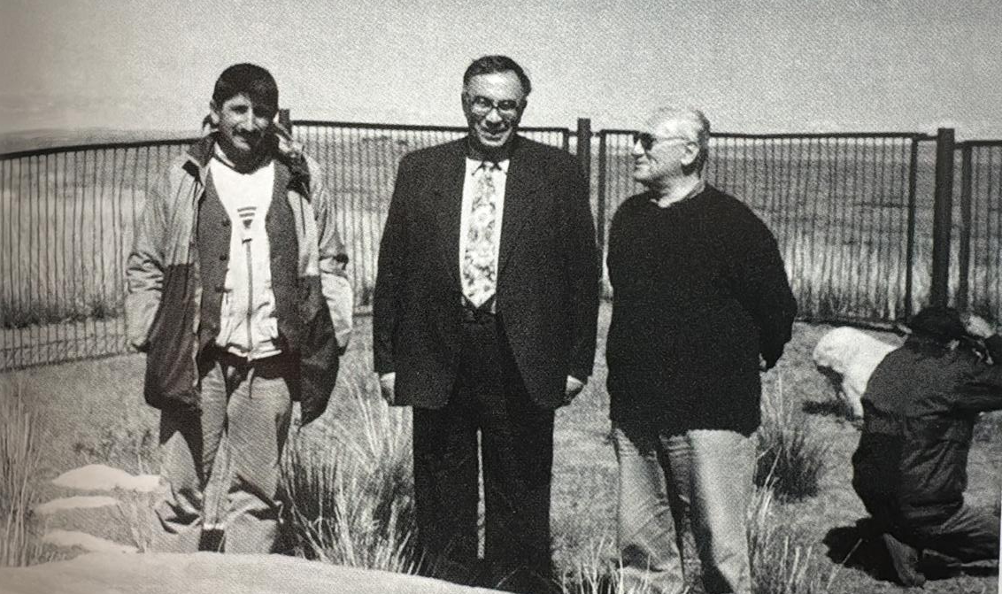
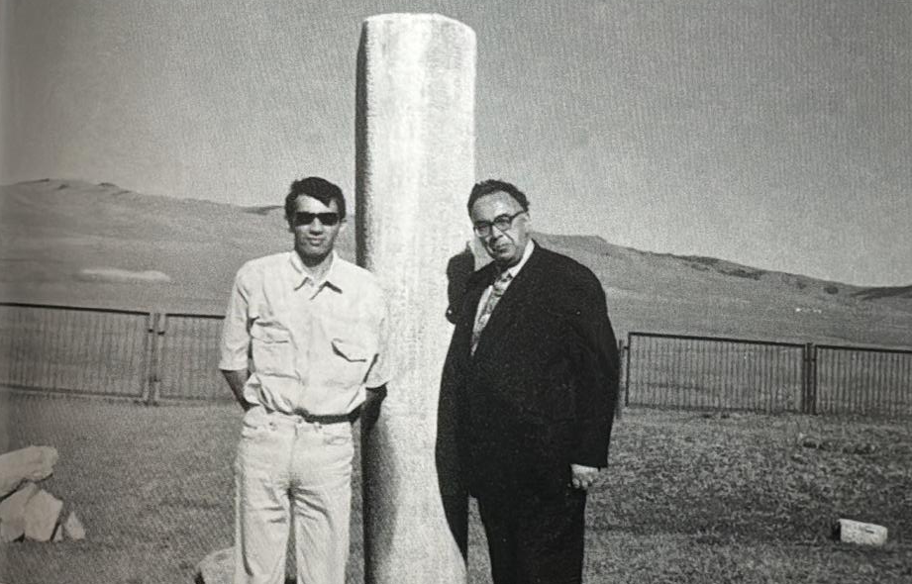
Монғолия, 1997 жыл.

